Slide 1
Методы маркетинговых исследований
Конурбаева Жадыра Тусупкановна

Slide 2
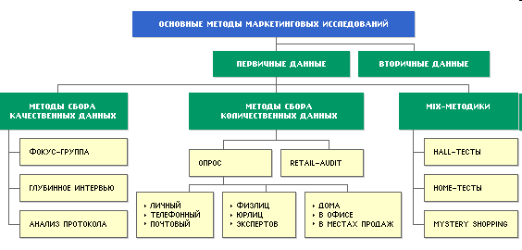

Slide 3
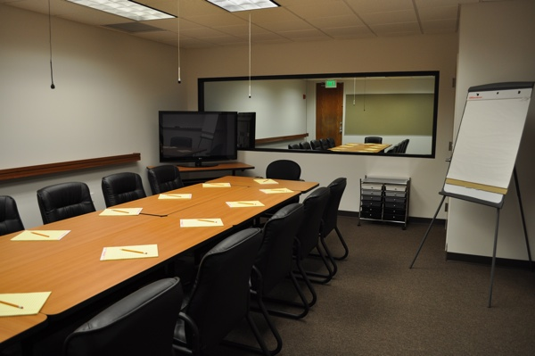

Slide 4

Вторичные данные — информация, собранная когда-либо для каких-либо целей, не связанных с текущей задачей.
Иными словами, вторичная информация — это те данные, которые уже были собраны (Вами или кем-то другим) для решения других задач, но которые можно частично использовать и для разрешения стоящей перед Вами в настоящий момент проблемы.
Основные достоинства вторичной информации — она дешево стоит, и доступ к ней можно получить сравнительно легко и быстро.
Основные недостатки связаны с тем, что вторичная информация собиралась для решения другой проблемы. Соответственно, она, скорее всего, будет а) устаревшей, б) неполной, в) не иметь прямого отношения к решаемой проблеме, г) ненадежной (особенно это относится к российским источникам вторичной информации, в которых порой значения одного и того же параметра в разных источниках различаются чуть ли не на порядок).

Slide 5
«Всегда начинайте с вторичной информации, и только когда она исчерпана или отдача от ее использования сокращается, переходите к первичным данным»
(Черчилль Г. А. «Маркетинговые исследования»)
К внутренним источникам информации относятся внутренние отчеты Вашей компании, беседы с сотрудниками, отчеты о продажах, бухгалтерские и финансовые отчеты, жалобы и предложения потребителей и т. п.
Внешние источники информации — это средства массовой информации, выпускаемые различными организациями бюллетени, публикации исследовательских и консалтинговых фирм, статистические сборники; масса ценной информации находится в сети Internet — тематические и отраслевые сайты, сайты конкурирующих компаний.

Slide 6


Качественное исследование отвечает на вопросы
«как» и «почему».
Данный тип исследований позволяет получить очень подробные данные о поведении, мнении, взглядах, отношениях очень небольшой группы лиц. Полученные данные не могут быть выражены количественно (за редким исключением), однако дают хорошее представление об образе мыслей потребителей. Качественные исследования незаменимы при разработке новых товаров, рекламных кампаний, изучении имиджа фирм, торговых марок и решении других сходных задач.
Основные методы качественных исследований: фокус-группы, глубинные интервью, анализ протокола.
Фокус-группа представляет собой групповое интервью, проводимое модератором в форме групповой дискуссии по заранее разработанному сценарию с небольшой группой «типичных» представителей изучаемой части населения, сходных по основным социальным характеристикам.
Глубинное интервью — слабоструктурированная личная беседа интервьюера с респондентом в форме, побуждающей последнего к подробным ответам на задаваемые вопросы.
Анализ протокола заключается в помещении респондента в ситуацию принятия решения о покупке, в процессе которого он должен подробно описать все факторы, которыми он руководствовался при принятии этого решения.

Slide 7
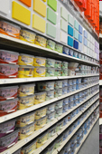
Количественное исследование отвечает на вопросы
«кто» и «сколько».
Данный тип исследований, в отличие от качественного, позволяет получить выраженную количественно информацию по ограниченному кругу проблем, но от большого числа людей, что позволяет обрабатывать ее статистическими методами и распространять результаты на всех потребителей. Количественные исследования помогают оценить уровень известности фирмы или марки, выявить основные группы потребителей, объемы рынка и т. п.
Основные методы количественных исследований — это различные виды опросов и аудит розничной торговли (retail audit).
Опрос предполагает выяснение мнения респондента по определенному кругу включенных в анкету вопросов путем личного либо опосредованного контакта интервьюера с респондентом.
Retail audit включает в себя анализ ассортимента, цен, дистрибуции, рекламных материалов в розничных точках по исследуемой товарной группе.

Slide 8
Mix-методики — смешанные методы исследований, довольно удачно сочетающие в себе достоинства качественных и количественных методов.
Основные виды mix-методик: hall-тесты, home-тесты и mystery shopping.
Hall-test — метод исследования, в ходе которого довольно большая группа людей (до 100-400 человек) в специальном помещении тестирует определенный товар и/или его элементы (упаковку, рекламный ролик и т. п.), а затем отвечает на вопросы (заполняет анкету), касающиеся данного товара.
Home-test — аналогичен hall-тесту, с той лишь разницей, что тестирование товара происходит в домашних условиях (дома у респондента). Используется этот метод при необходимости длительного тестирования товара.
Mystery Shopping — метод исследований, предполагающий оценку уровня обслуживания с помощью специалистов, выступающих в роли подставных покупателей (заказчиков, клиентов и т. п.).

